Slide 1
Творчество Н.А.Некрасова

Slide 2
План
Основные факты биографии.
Особенности лирики.
Эпическое творчество.
Поэты некрасовской школы.

Slide 3
Литература
Жданов В.В. Жизнь Некрасова. –М., 1981.
Скатов Н.И. Я лиру посвятил… - М., 1981.
Чуковский К.И. Мастерство Некрасова. – М., 1971.
Розанова Л.А. Поэма Некрасова «Кому на Руси жить хорошо»: Комментарий. – Л., 1970.
Сайт СГПИ (www.sgpi.ru)– кафедра литературы.
www.filolog.ru

Slide 4
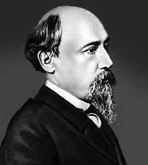
Н.А.Некрасов
1821-1877 гг., м.Немирово, Украина.
С.Грешнево Ярославской губернии.
1832 г. Ярославская гимназия.
1838 г. Петербург.
1840 г.- «Мечты и звуки».
«Репертуар и Пантеон», «Литературная газета».
Н.Перепельский и его водевили.
1841 г. – знакомство с В.Белинским.

Slide 5
«Натуральная школа»
«Макар Осипович Случайный».
«Ростовщик».
«Жизнь и похождения Тихона Тростникова».
«Петербургские углы» - манифест «натуральной школы».

Slide 6

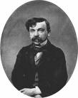


Издательская деятельность
Совместно с И.И.Панаевым приобретает право на издание журнала «Современник».
1868 г. – издает журнал «Отечественные записки».

Slide 7
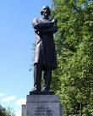
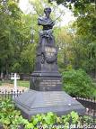

Slide 8


Особенности поэзии
40-е гг. – сатирическая струя: «Провинциальный подьячий в Петербурге», «Говорун», «Нравственный человек» и др. – высмеивает корыстолюбие, чиноугодничество.

Slide 9


Социальная тема
«В дороге», «Пьяница», «Тройка» дали правдивые социально насыщенные картины современной действительности, наметили основные черты творчества поэта.

Slide 10
Антикрепостническая направленность
«Родина», «Псовая охота» - беспощадное обличение бесчеловечности помещичьей среды.
«В деревне», «Несжатая полоса», «Забытая деревня» - картины нищеты и страдания бедняка-труженика.

Slide 11
Тема города
«Еду ли ночью по улице темной…», Цикл стихов "На улице", Цикл "О погоде" .
Протест против социальной несправедливости, против горькой участи бедняков.
Новые принципы лирики: психологическая обнаженность переживаний, смелость социального изображения жизни.

Slide 12
«Вор»
Закушенный калач дрожал в его руке;
Он был без сапогов, в дырявом сюртуке;
Лицо являло след недавнего недуга,
Стыда, отчаянья, моленья и испуга...
«Утренняя прогулка»
Петербург ему солон достался:
В наводненье жену потерял,
Целый век по квартирам таскался
И четырнадцать раз погорал.

Slide 13
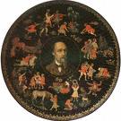
Тема поэта и поэзии
«Вчерашний день в часу шестом…», «Поэт и гражданин», «Поэт», «Блажен незлобивый поэт», «Поэту», «Элегия» и др.
Некрасов убежден в том, что поэзия не должна замыкаться на возвышенных и прекрасных темах, воспевая любовь, природу и красоту. Ее назначение — служить обществу, облагораживая и возвышая человека, формируя его прогрессивное мировоззрение.

Slide 14
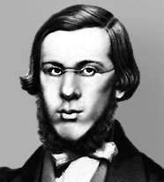

Жанр биографий
«Памяти Добролюбова», «Памяти Белинского», «На смерть Шевченко».

Slide 15

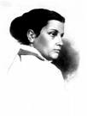
Любовная лирика: исповедальная лирика
Авдотья Яковлевна Панаева.

Slide 16
«Панаевский цикл» — пример того, как личное, интимное в лирике становится общечеловеческим.
Мотивы ссоры («Если, мучимый страстью мятежной...», «Мы с тобой бестолковые люди...»); расставания, разлуки («Так это шутка? Милая моя...», «Прощание») или их предчувствия («Я не люблю иронии твоей...»); воспоминания («Да, наша жизнь текла мятежно...», «Давно — отвергнутый тобою...»); писем («Сожжённые письма») и др.
«Тяжёлый год — сломил меня недуг...», «Тяжёлый крест достался мне на долю...», «Прости», «Прощание».

Slide 17


Эпическое творчество
«Коробейники», «Мороз, Красный нос», «Железная дорога», «Кому на Руси жить хорошо»

Slide 18
Поэты некрасовской поры
Система художественных принципов, которые исторически закономерно сложилась в русской демократической поэзии к сер 19 в.
Существо некрасовской поэзии определяется ее народностью.

Slide 19
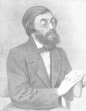
М.М.Михайлов (1829-1865)
В «Помещике» есть мотивы «Псовой охоты».
В «Груне» - «Тройка».

Slide 20

Л.Н.Трефолев
Своеобразные перепевы некрасовской лирики.
«Камаринская», «Дубинушка», «Рекрутчина».

Slide 21

И.С.Никитин
Самостоятельное и оригинальное творчество в духе некрасовской школы.
«Рассказ ямщика», «Уличная встреча».
«Некрасов был певцом народа, Никитини – певец его скорби».

